Slide 1
Pautas para un diseño instruccional conceptualmente transparente

Slide 2
PAUTAS
ELABORAR UN MAPA CONCEPTUAL DE REFERENCIA
RECOGER INFORMACIÓN SBRE EL CONOCIMIENTO PREVIO DE LOS/LAS ALUMNOS/AS
ELABORAR ACTIVIDADES QUE PUEDEN ESTRUCTURARSE CON LA UVE, ENMARCADAS EN TRES FASES:
FASE INTRODUCCIÓN
FASE FOCALIZACIÓN
FASE RESUMEN

Slide 3
FASE INTRODUCCIÓN
Los/las alumnos/as dispondrán de oportunidades para dar su opinión, punto de vista y valoración general acerca del concepto/idea/problema sobre el que se va a profundizar a lo largo de la instrucción.

Slide 4
Fase focalización
En la segunda fase se trabajará sobre una serie de reconciliaciones y conceptos progresivamente diferenciados,
Por ejemplo en relación a la desertificaciön se diferencian cuatro bloques: desertización, suelo, actividad humana y erosión.
Por ejemplo en relación a la energía:

Slide 5
Fase resumen
En la fase de resumen los/las alumnos/as dispondrán de la oportunidad de aplicar y reorganizar lo trabajado a lo largo de la instrucción, teniendo, en definitiva, la oportunidad de realizar propuestas concretas en torno al problema tratado.

Slide 6
LA DESERTIFICACIÓN

Slide 7
INSTRUCCIÓN EXPERIMENTAL
LAS TRES FASES DE LA INSTRUCCIÓN (LEAP)
INTRODUCCIÓN
Se trabaja sobre el concepto inclusor objeto de la ins-trucción y las proposiciones principales subsumidas en él.
FASE DE FOCALIZACIÓN
Se identifican y se desarrollan las diferenciaciones progre-sivas y las reconciliaciones de otros conceptos inclusores significativos en relación con el concepto más inclusor.
FASE DE RESUMEN
Se llevan a cabo las últimas actividades tendentes a reunir, relacionar y aplicar toda la información recogida en torno a la desertificación durante la fase de focalización.

Slide 8
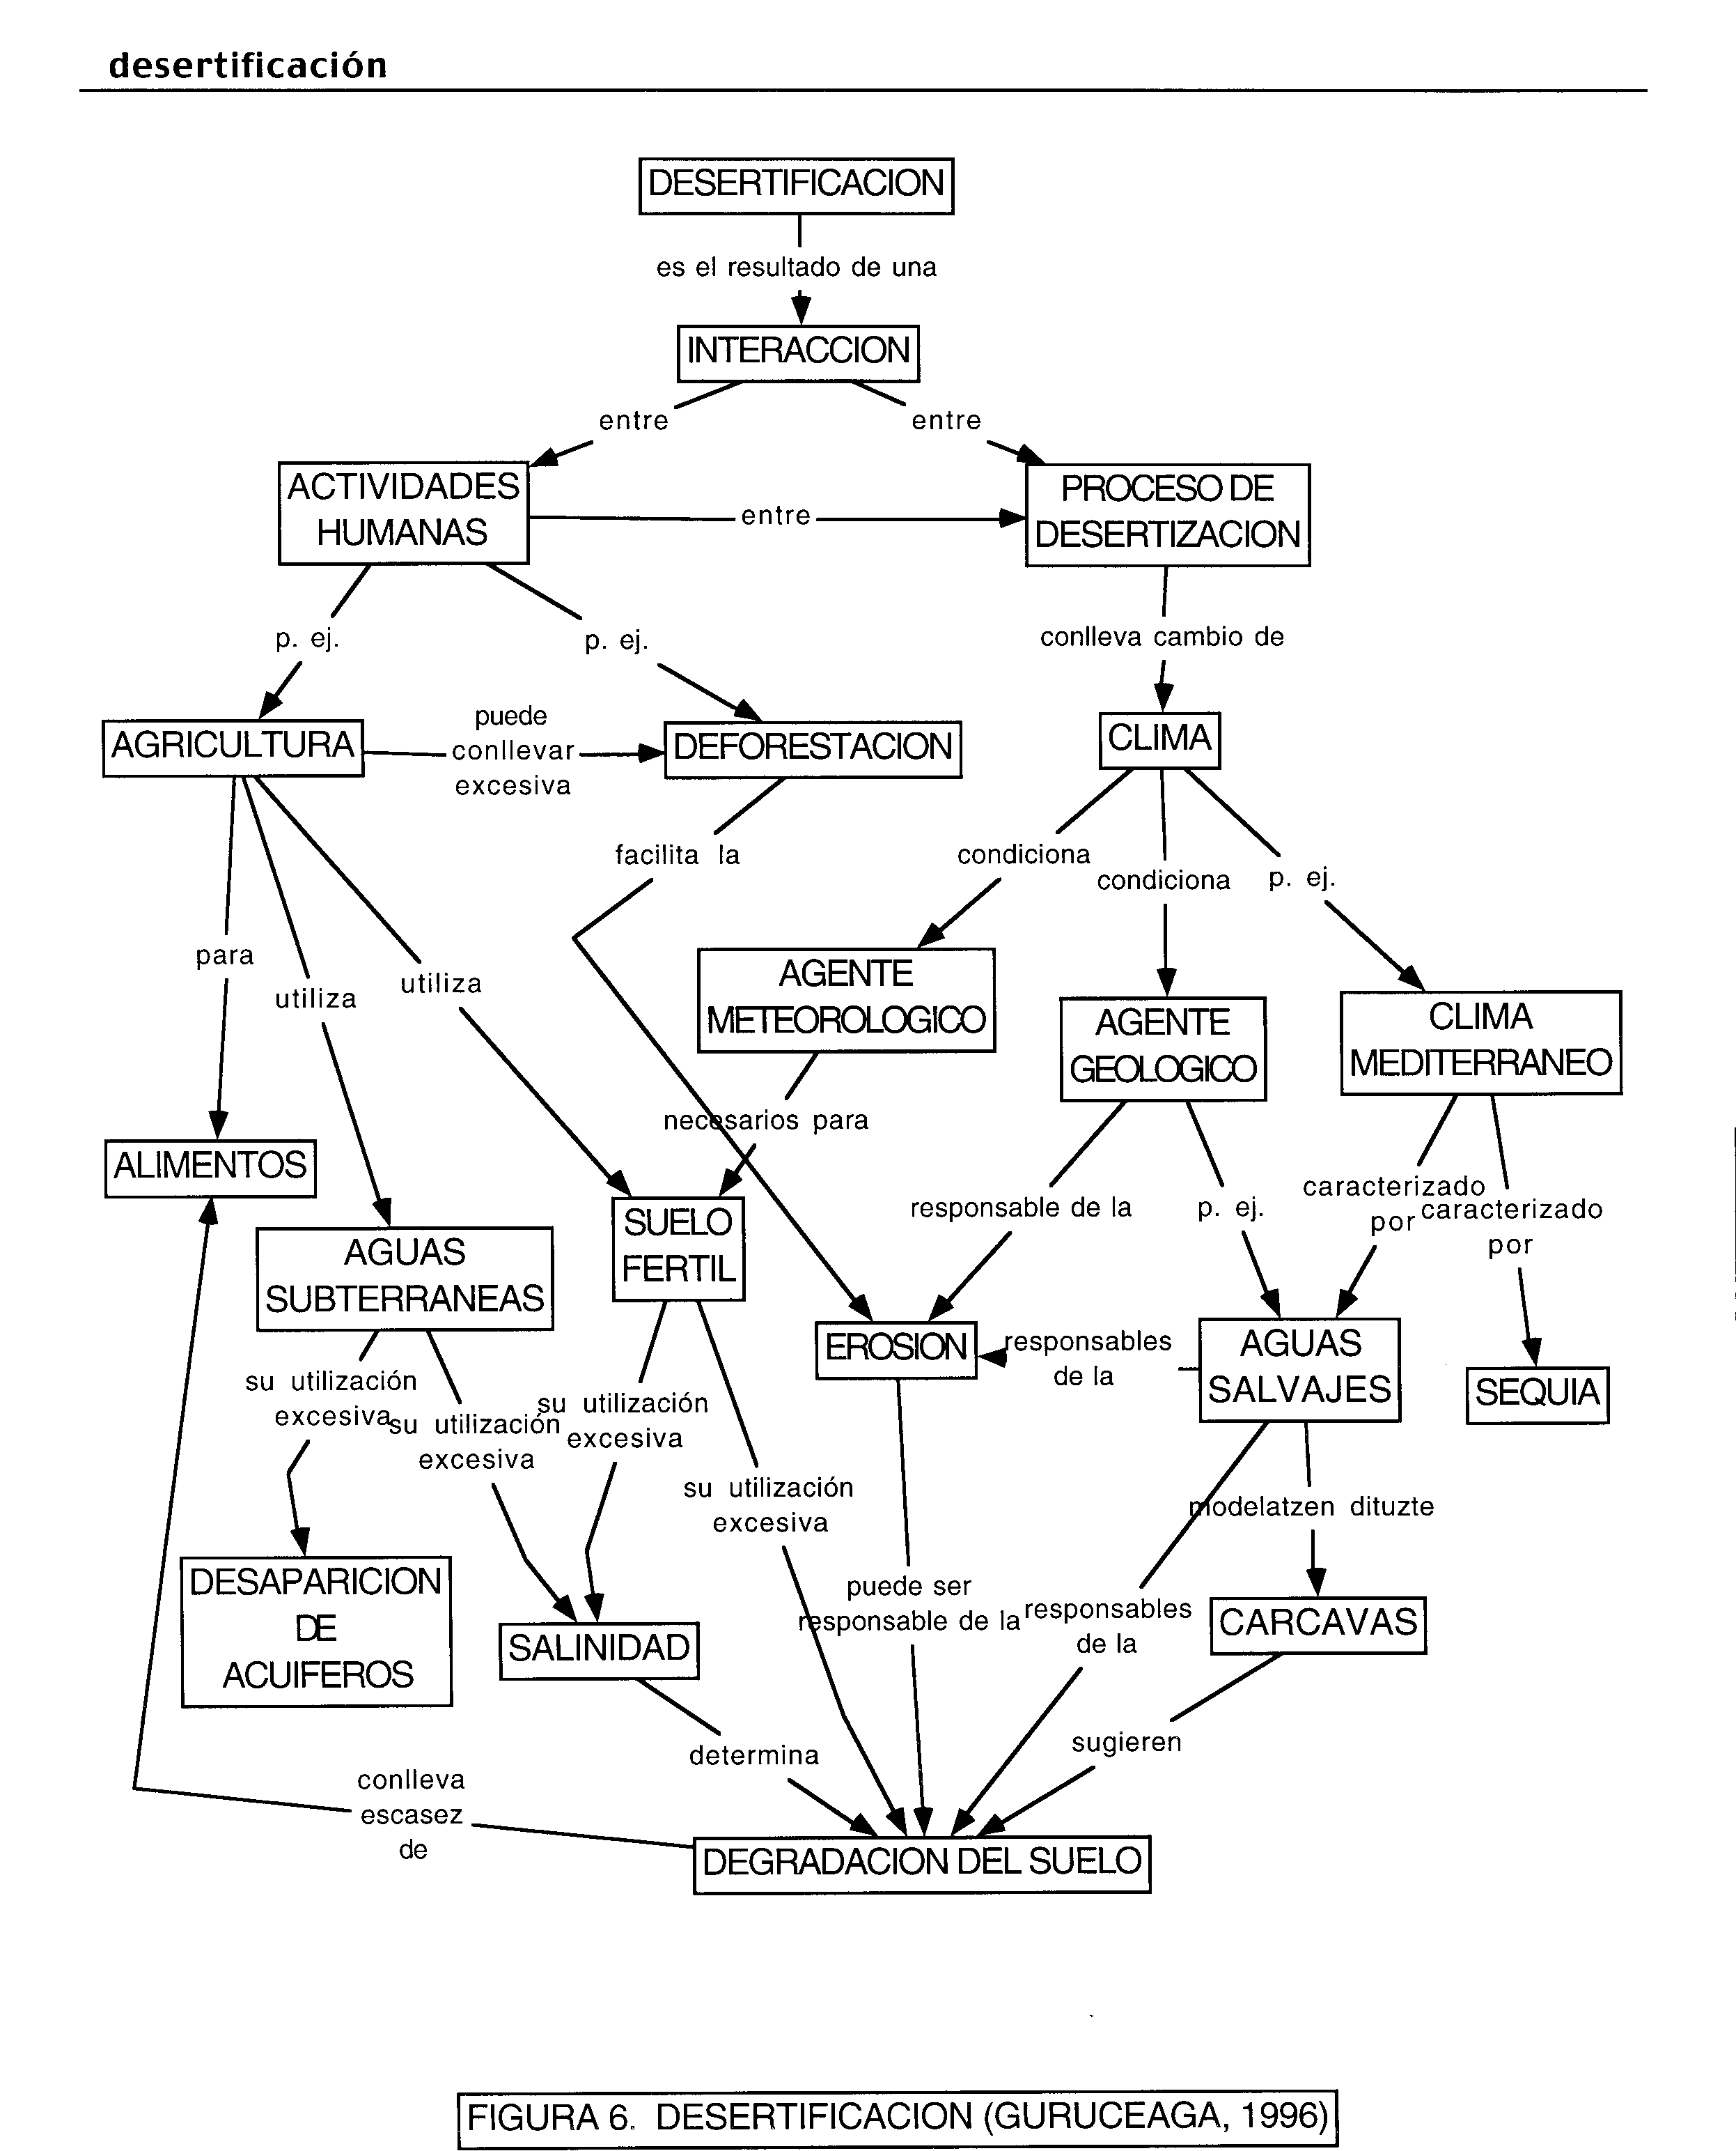

Slide 9
FASE DE FOCALIZACIÓN DE LA INSTRUCCIÓN:
DESERTIZACIÓN
SUELO
A12: Observación sistemática de un suelo concreto
A13: Mapa conceptual acerca del suelo. Opinión del aula.
A14-15 Sesiones de laboratorio.
ACTIVIDAD HUMANA: Agricultura intensiva
EROSIÓN
A26: Conociendo la real y potencial de Navarra

Slide 10
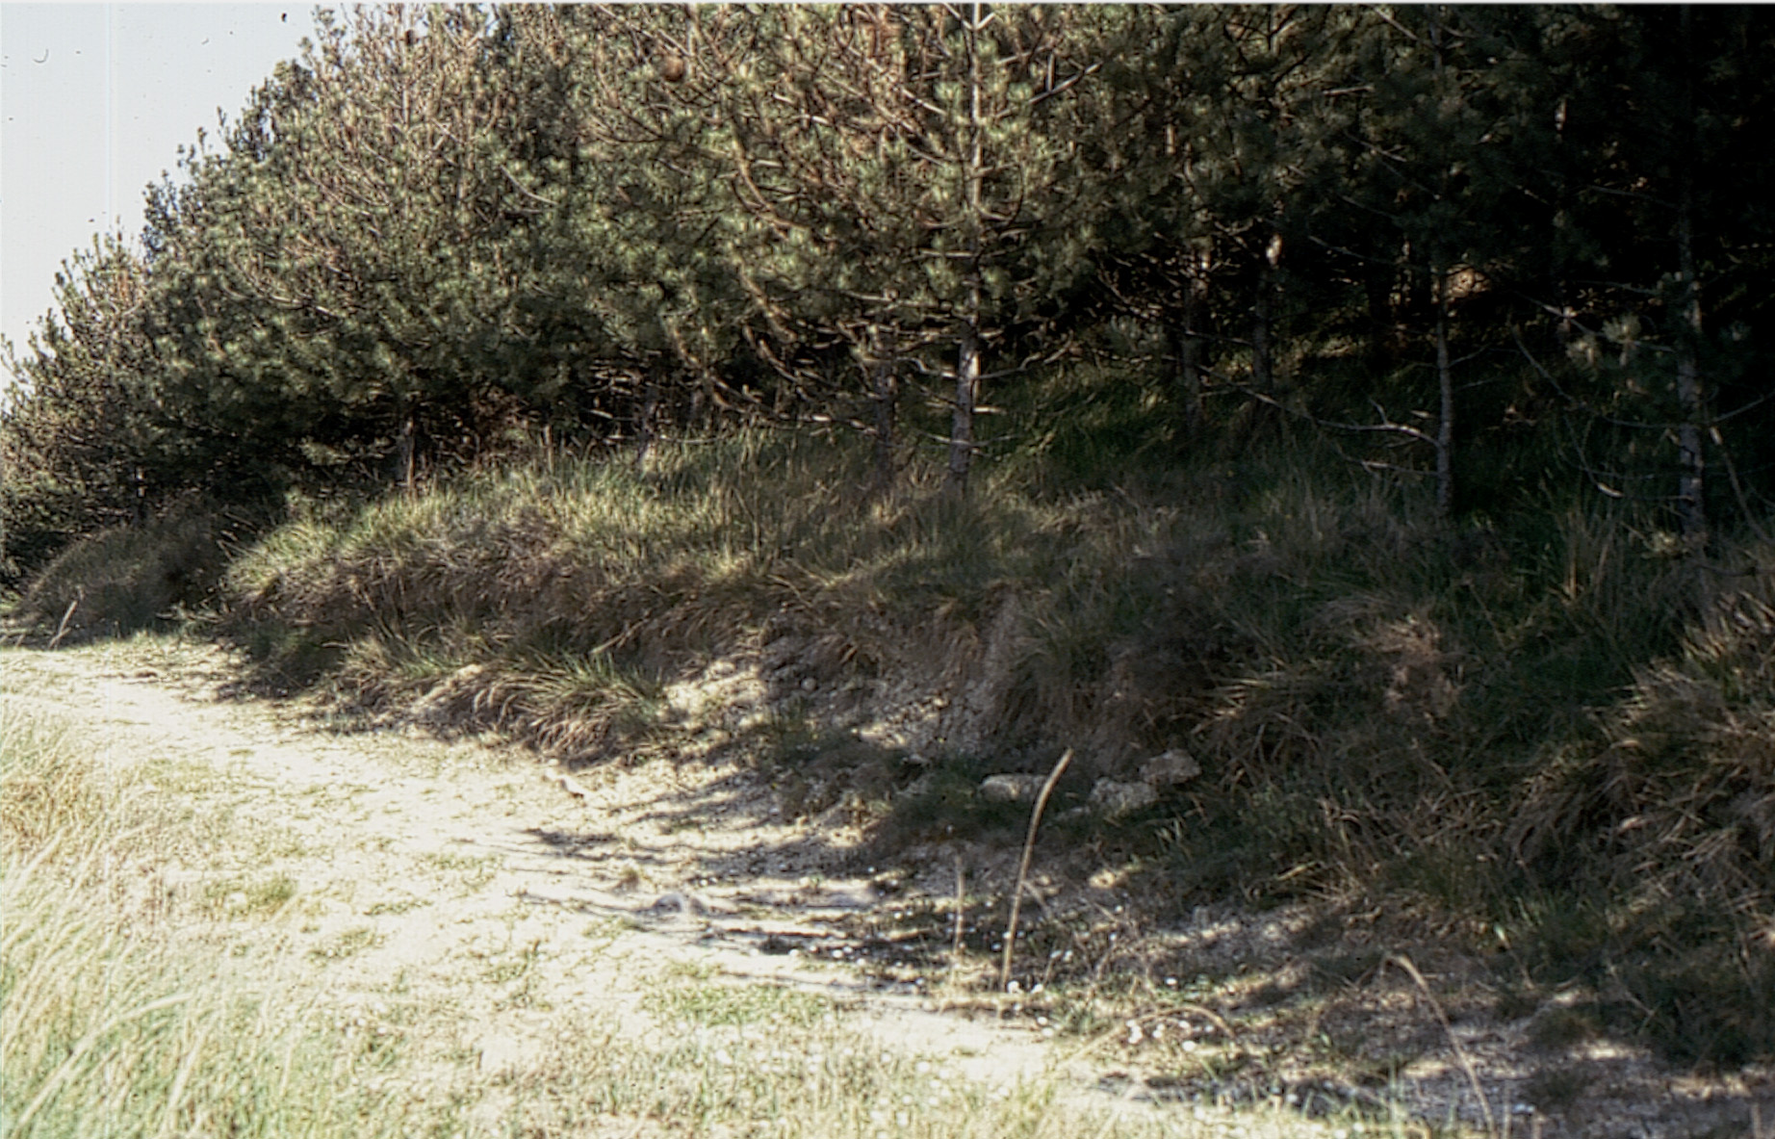

Slide 11
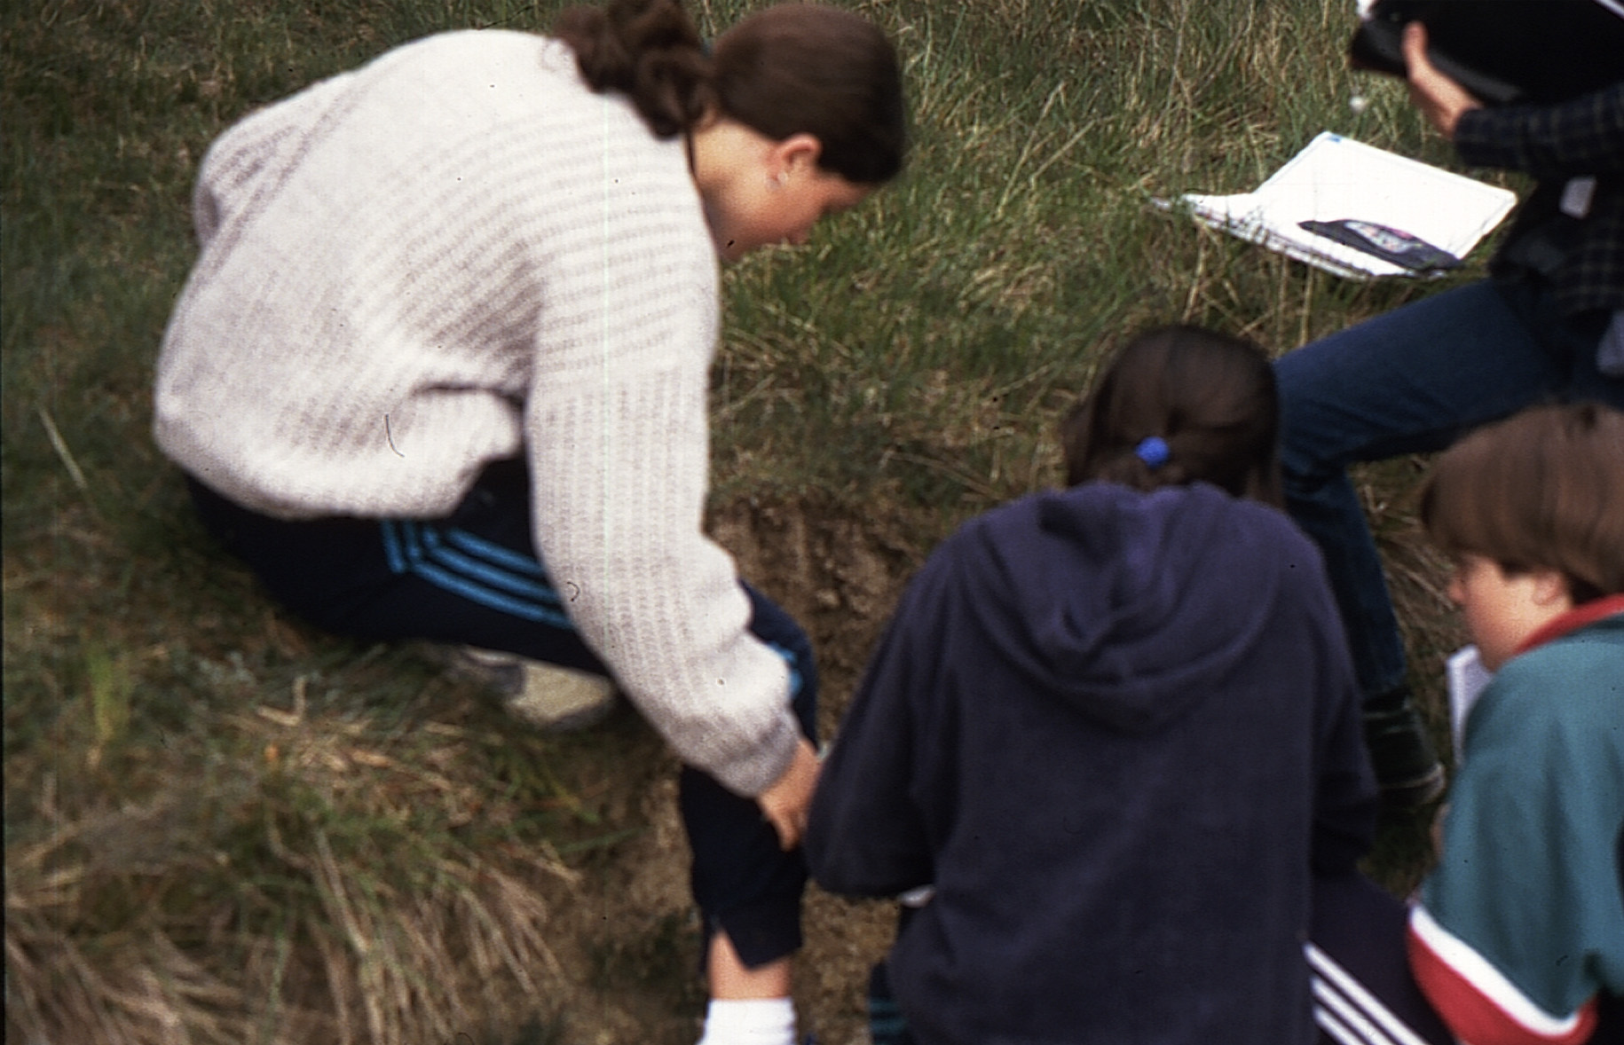

Slide 12
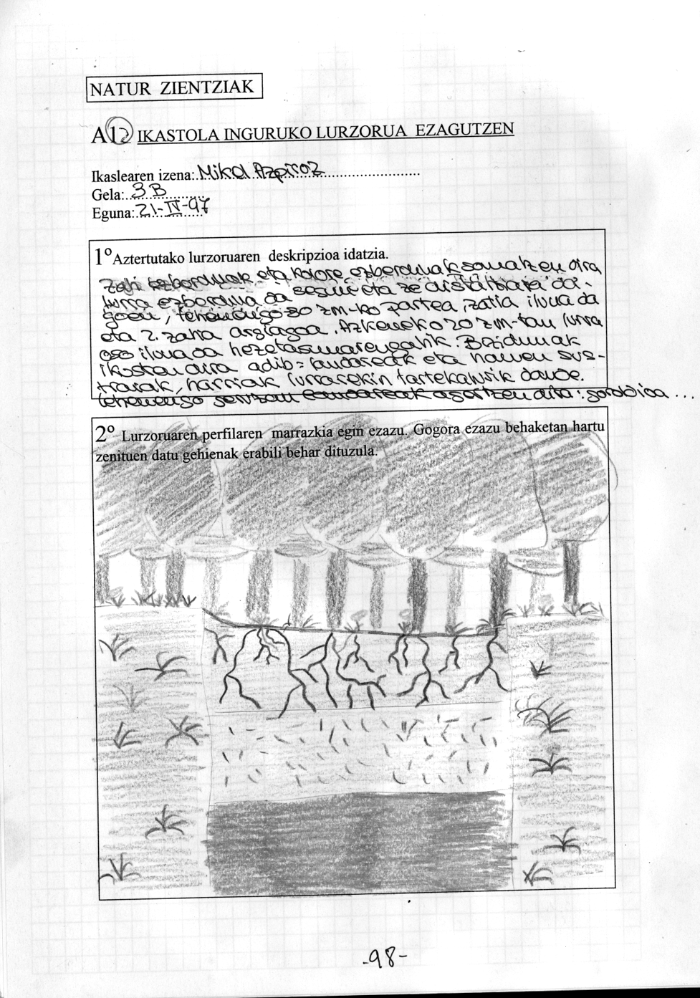

Slide 13
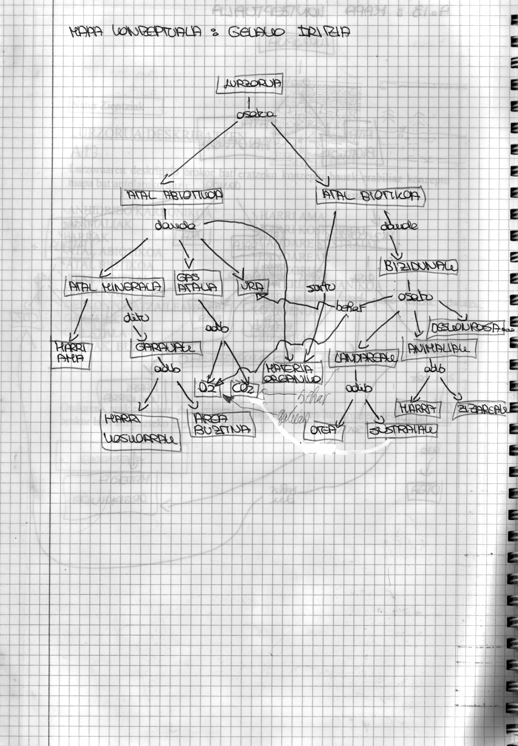

Slide 14
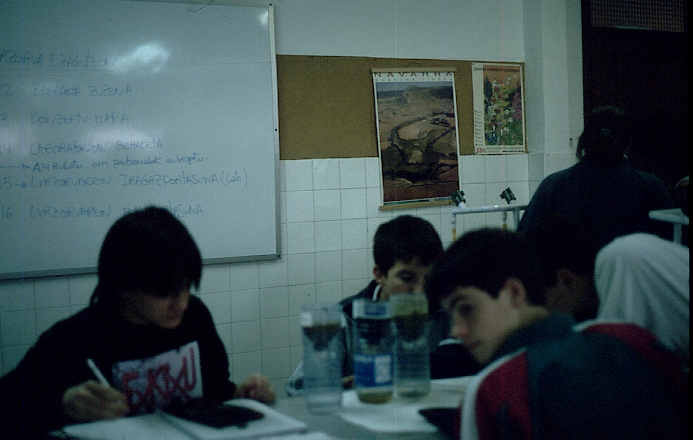

Slide 15
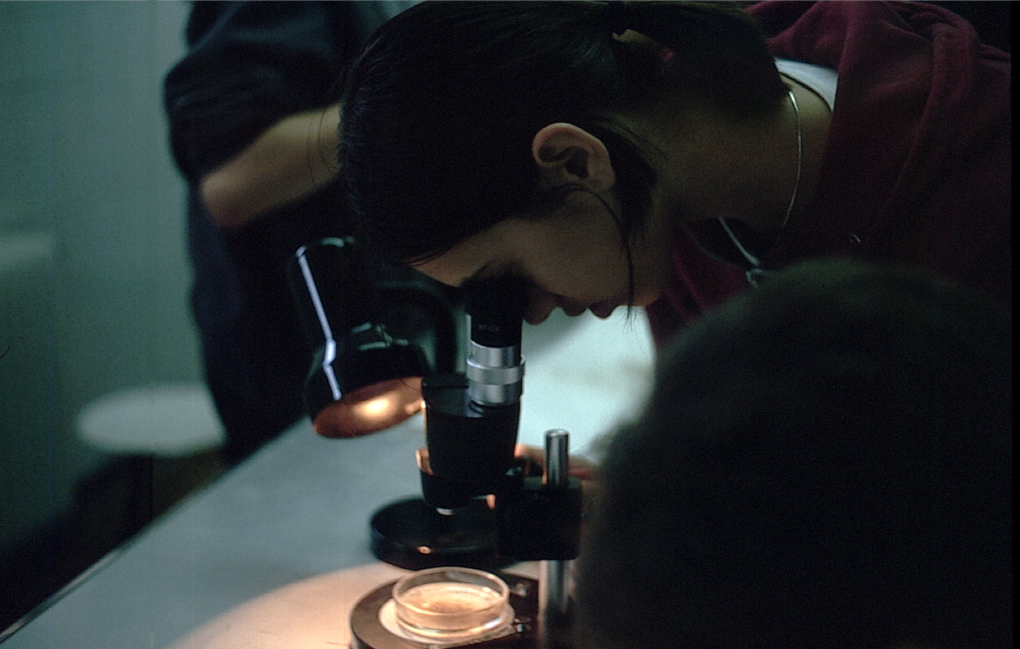

Slide 16
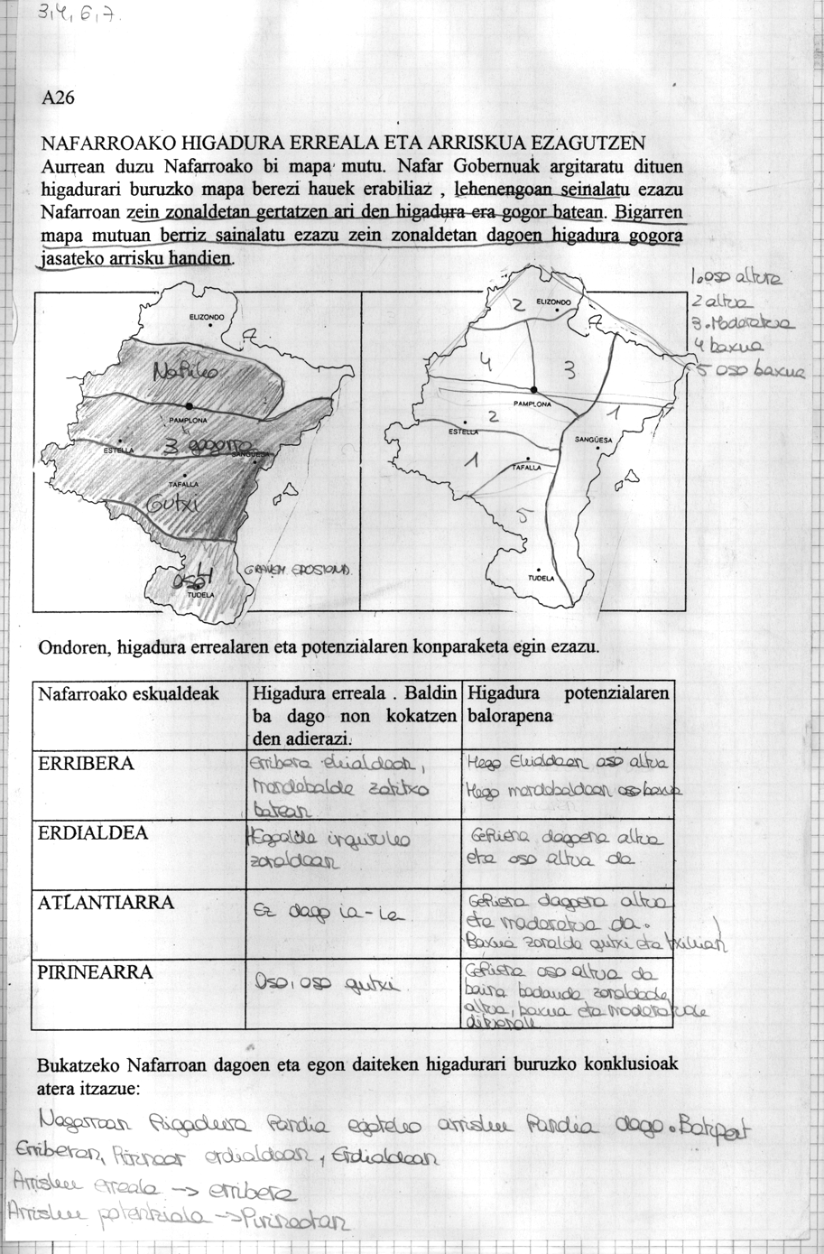

Slide 17
JUICIOS DE CONOCIMIENTO QUE SE OBTIENEN DE LOS MAPAS CONCEPTUALES
AL ANALIZAR LOS MAPAS CONCEP-TUALES TENDREMOS EN CUENTA:
Comenzaremos por una descripción del mapa, en la que se tendrá en cuenta:
Características generales
Errores
Una descripción de la organización del mapa
Tras la descripción, se afrontará la tarea de deducir el significado del mapa.

Slide 18
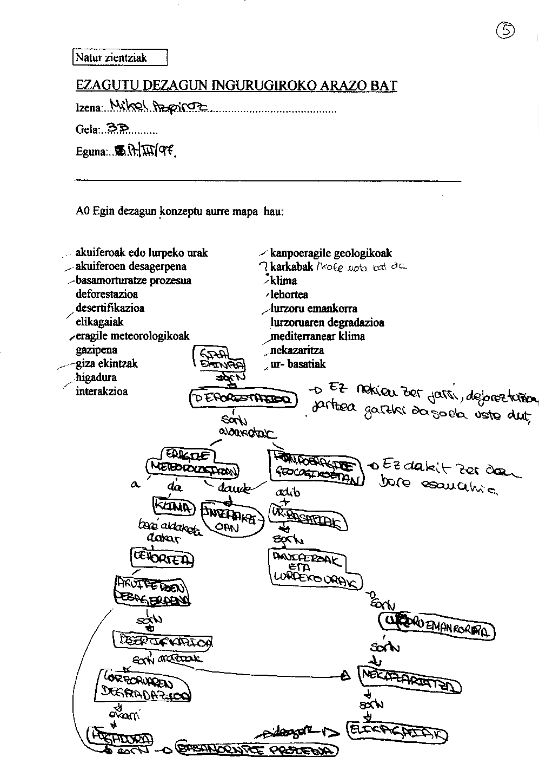
11 akats

Slide 19
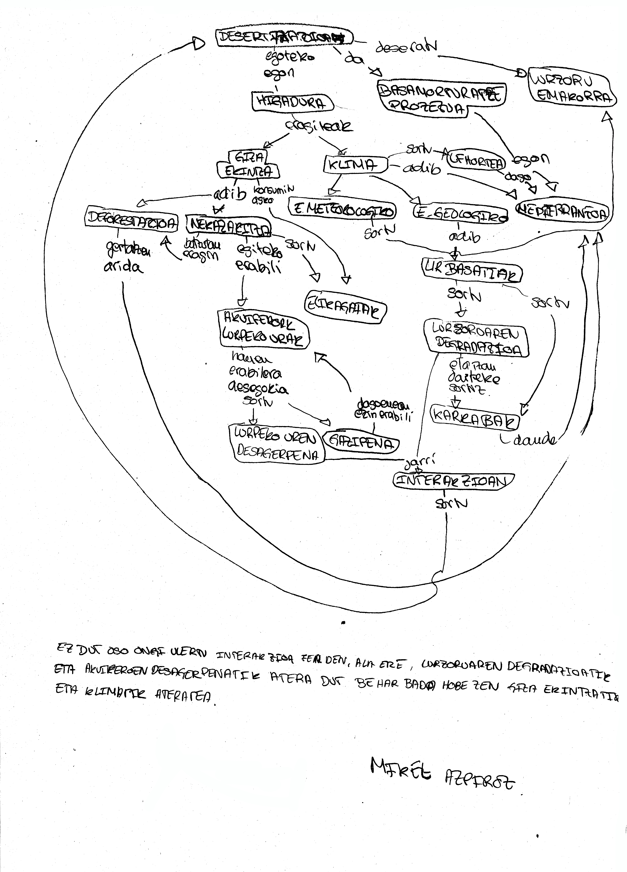
4 AKATS

Slide 20
LA ENERGÍA

Slide 21
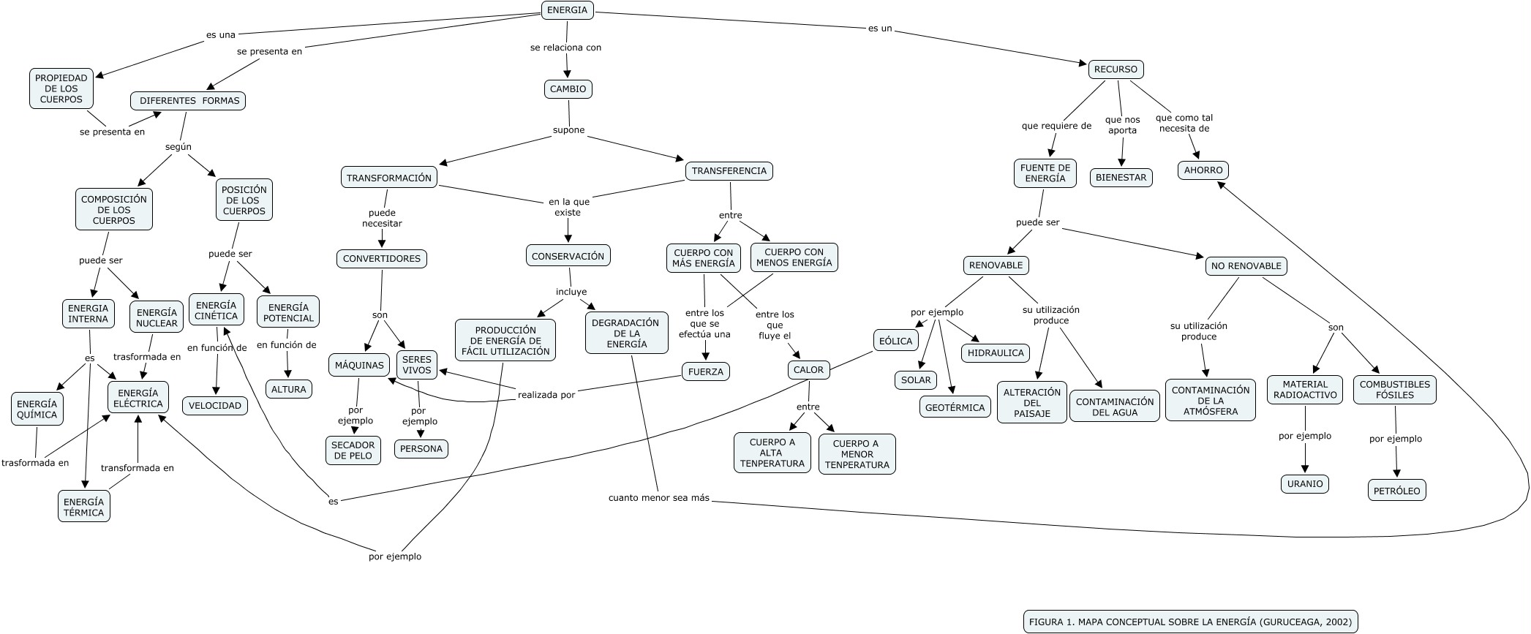

Slide 22
Tabla 2: Módulo Instruccional
 | REALIZACIÓN DEL MAPA PREVIO
 | INTRODUCCIÓN
A1 | LECTURA PREVIA SOBRE LA ENERGÍA
A2 | QUE PENSAMOS SOBRE LA ENERGÍA
A3 | REALIZACIÓN DE UN MC

Slide 23
Tabla 2: Módulo Instruccional
 | FASE DE FOCALIZACIÓN
 | FOCALIZACIÓN I
A4-A5 | CAMBIOS EN LOS CUERPOS
A6 | TRANSFIERE
A7 | REALIZACIÓN DE UN MC
 | FOCALIZACIÓN II. FORMAS DE ENERGÍA Y TRASFERENCIAS
A8- A9-A10 | DE DIFERENTES FORMAS
A 11 | MC
A 12 | EL CALOR ENERGÍA MÁS COMÚN
A 13 | FUERZA, OTRA FORMA DE TRANSFERENCIA DE ENERGÍA
A 14 | MC
 | FOCALIZACIÓN III. CONVERTIDORES
A 15 | CONVERTIDORES: SISTEMAS QUE SON EFICIENTES EN TRANSFORMACIÓN DE VIVOS (1)
A 16 | CONVERTIDORES: SISTEMAS QUE SON EFICIENTES EN TRANSFORMACIÓN DE (2). MÁQUINAS.
A17 | FABRICANDO UNA PILA EN EL LABORATORIO
A18 | LOS CONVERTIDORES NO REALIZAN UNA SÓLA TRANSFORMACIÓN DE
 | FOCALIZACIÓN IV
A 19 | LEYES DE LA ENERGÍA
A 20 | EJERCÍCIOS SOBRE LA ENERGÍA
A 21 | MC
 | FOCALIZACIÓN V. RECURSOS ENERGÉTICOS
A 22 | PARA NUESTRA SOCIEDAD ES IMPRESCINDIBLE TENER RECURSOS ENERGÉTICOS
A 23 | ENERGÍAS QUE UTILIZAMOS
A 24 | FUENTES DE ENERGÍA
A25 | EJERCÍCIOS SOBRE LAS FUENTES DE ENERGÍA. REALIZACIÓN DE UNA SÍNTESIS EN UNA TABLA.
A 26 | ENERGÍA ELÉCTRICA: MÁS CONSUMIMOS

Slide 24
Tabla 2: Módulo Instruccional
 | RESUMEN
A 27 | BALORAMOS EL CONSUMO DE ENERGÍA
A 28 | REFLEXIONES Y PROPUESTAS
 | REALIZACIÓN DEL MC POSTERIOR A LA INSTRUCCIÓN

Slide 25
Tabla 2: Módulo Instruccional
 | REALIZACIÓN DEL MAPA PREVIO
 | INTRODUCCIÓN
A1 | LECTURA PREVIA SOBRE LA ENERGÍA
A2 | QUE PENSAMOS SOBRE LA ENERGÍA
A3 | REALIZACIÓN DE UN MC
 | FASE DE FOCALIZACIÓN
 | FOCALIZACIÓN I
A4-A5 | CAMBIOS EN LOS CUERPOS
A6 | TRANSFIERE
A7 | REALIZACIÓN DE UN MC
 | FOCALIZACIÓN II. FORMAS DE ENERGÍA Y TRASFERENCIAS
A8- A9-A10 | DE DIFERENTES FORMAS
A 11 | MC
A 12 | EL CALOR ENERGÍA MÁS COMÚN
A 13 | FUERZA, OTRA FORMA DE TRANSFERENCIA DE ENERGÍA
A 14 | MC
 | FOCALIZACIÓN III. CONVERTIDORES
A 15 | CONVERTIDORES: SISTEMAS QUE SON EFICIENTES EN TRANSFORMACIÓN DE VIVOS (1)
A 16 | CONVERTIDORES: SISTEMAS QUE SON EFICIENTES EN TRANSFORMACIÓN DE (2). MÁQUINAS.
A17 | FABRICANDO UNA PILA EN EL LABORATORIO
A18 | LOS CONVERTIDORES NO REALIZAN UNA SÓLA TRANSFORMACIÓN DE
 | FOCALIZACIÓN IV
A 19 | LEYES DE LA ENERGÍA
A 20 | EJERCÍCIOS SOBRE LA ENERGÍA
A 21 | MC
 | FOCALIZACIÓN V. RECURSOS ENERGÉTICOS
A 22 | PARA NUESTRA SOCIEDAD ES IMPRESCINDIBLE TENER RECURSOS ENERGÉTICOS
A 23 | ENERGÍAS QUE UTILIZAMOS
A 24 | FUENTES DE ENERGÍA
A25 | EJERCÍCIOS SOBRE LAS FUENTES DE ENERGÍA. REALIZACIÓN DE UNA SÍNTESIS EN UNA TABLA.
A 26 | ENERGÍA ELÉCTRICA: MÁS CONSUMIMOS
 | RESUMEN
A 27 | VALORAMOS EL CONSUMO DE ENERGÍA
A 28 | REFLEXIONES Y PROPUESTAS
 | REALIZACIÓN DEL MC POSTERIOR A LA INSTRUCCIÓN

Slide 26
FIGURA 2
FIGURA 3

